Slide 1
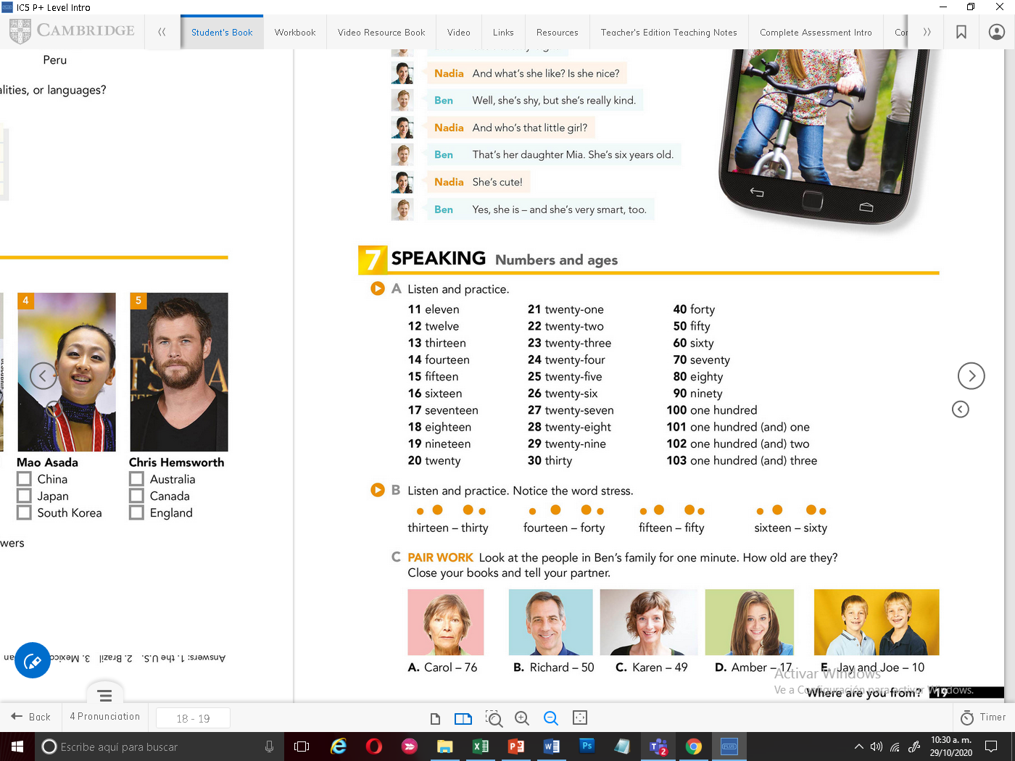


Slide 2
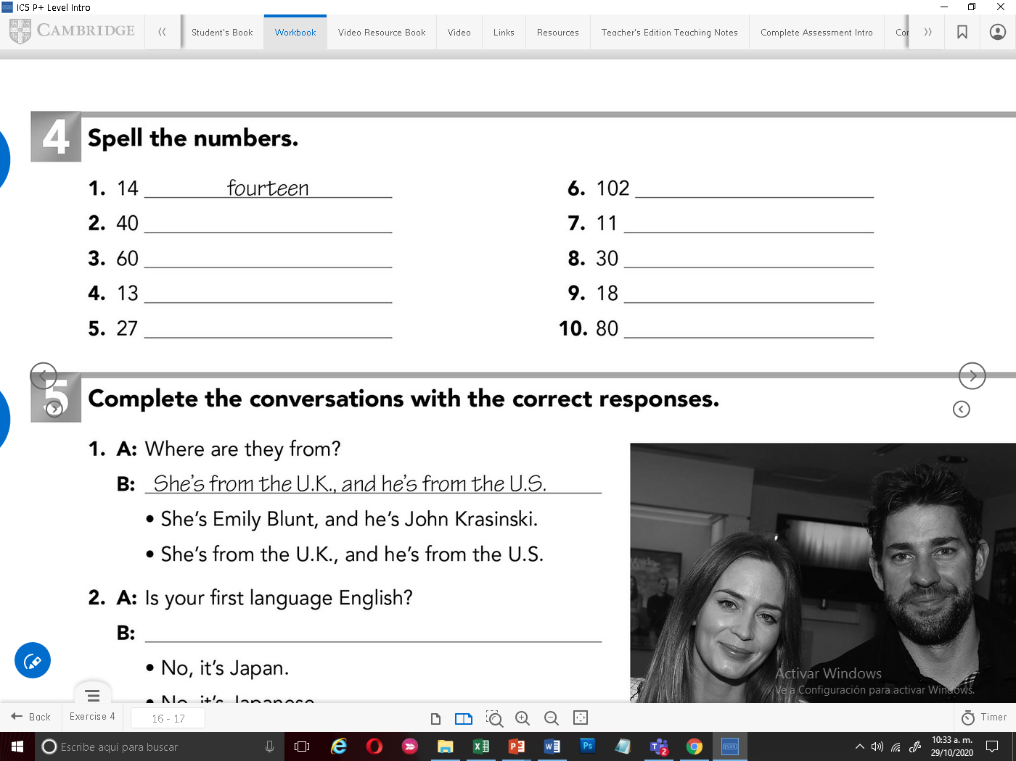
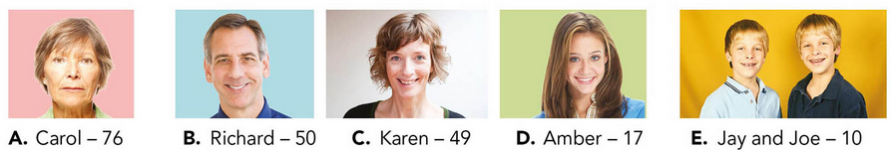
On hundred two
Forty
eleven
sixty
Thirty
Thirteen
aighteen
Twenty-seven
aighty
Record your voice mentioning the age of each person. Example: Carol is 76 years old
Graba tu voz mencionando la edad de cada persona. Ejemplo: Carol tiene 76 años

Slide 3
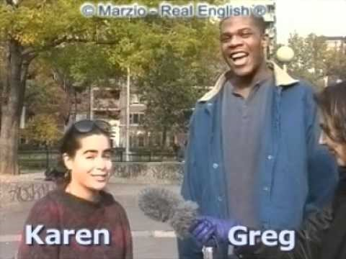
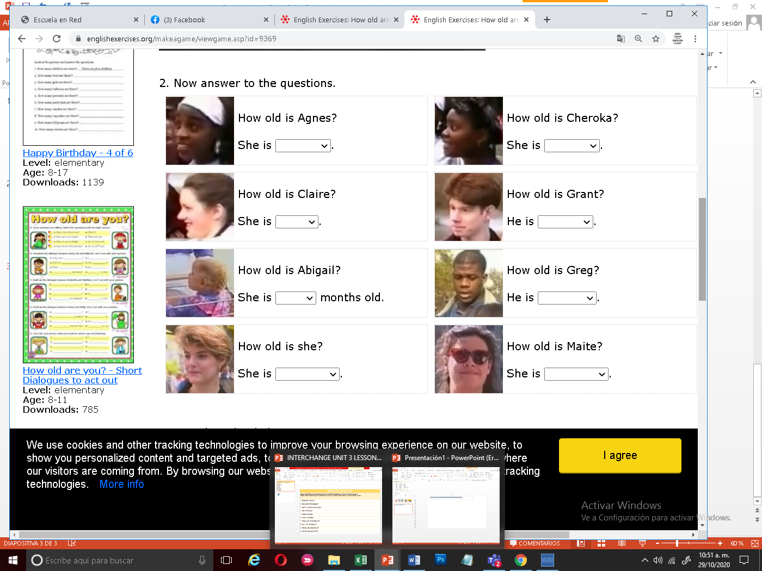
Click on the following video, then answer the practice with ages. Ve, el siguiente video y contesta el ejercicio de practica con las edades
https://www.youtube.com/watch?v=3qa8K7b07GI&feature=youtu.be
Tweny-two
eighteen
seventeen
seventeen
Twenty eight
Fifteen
Tweny-one
eleveen

